Slide 1
AZ-400.00 Module 12: Implementing an Appropriate Deployment Pattern

Slide 2
Lesson 01: Module overview

Slide 3
Module overview
Lesson 1: Module overview
Lesson 6: Dark launching
Lesson 2: Introduction to deployment patterns
Lesson 7: A/B testing
Lesson 3: Implement blue-green deployment
Lesson 8: Progressive exposure deployment
Lesson 4: Feature toggles
Lesson 9: Lab
Lesson 5: Canary releases
Lesson 10: Module review and takeaways

Slide 4
Learning objectives
After completing this module, students will be able to:
Describe deployment patterns
Implement blue-green deployment
Implement canary release
Implement progressive exposure deployment

Slide 5
Lesson 02: Introduction to deployment patterns

Slide 6
Introduction to continuous delivery and continuous deployment
Continuous delivery is more than release management
Deployment is only one step:
Testing
Safe coding
Architecture
Monoliths are hard to deliver because of all the dependencies:
Break up in smaller pieces
Microservices

Slide 7
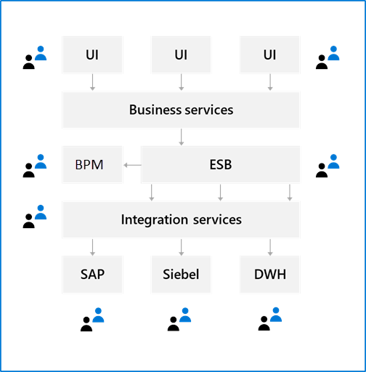
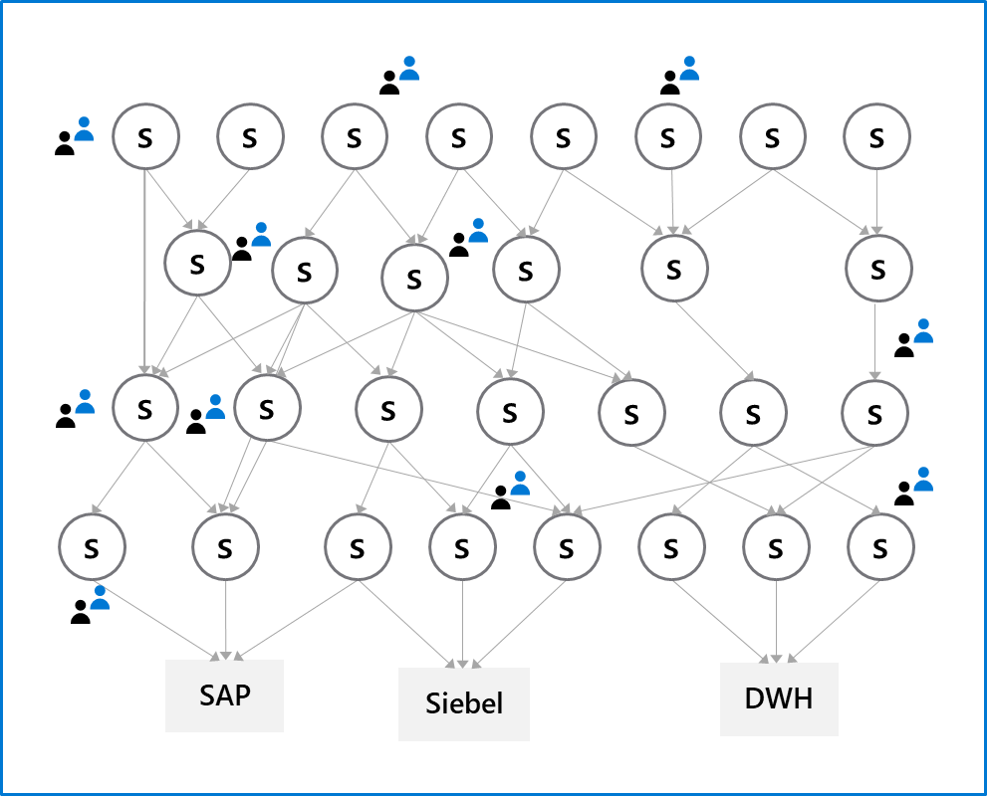
Microservices architecture

Slide 8
Classical deployment patterns
Dev
Test
Staging
Production

Slide 9

Modern deployment patterns
Blue-green deployments
Canary releases
Dark launching
A/B testing
Progressive exposure deployment/ring-based deployments
Feature toggles

Slide 10
Discussion: A critical look at your architecture
Are your architecture and the current state of your software ready for continuous delivery?
Topics you might want to consider are:
Is your software built as one big monolith or is it divided into multiple components?
Can you deliver parts of your application separately?
Can you guarantee the quality of your software when deploying multiple times a week?
How do you test your software?
Do you run one or multiple versions of your software?
Can you run multiple versions of your software side-by-side?
What do need to improve to implement continuous delivery?

Slide 11
Lesson 03: Implement blue-green deployment

Slide 12
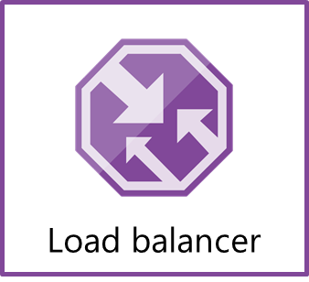
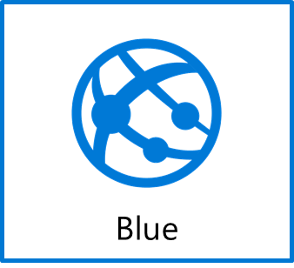

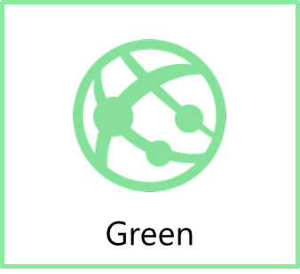
Blue-green deployment
www.production.com
Swap
www.temp.production.com

Slide 13
Deployment slots
What is it?
Uma maneira de configurar vários ambientes e trocar entre ambientes
Why do you need it?
Quando você deseja implantar com tempo de inatividade zero
Quando você precisa testar em produção
Quando você quer uma reversão fácil

Slide 14
Demonstration: Set up a blue–green deployment
DEMO
Notes:
Take a moment to complete the demonstration, as defined in the student manual.

Slide 15
Lesson 04: Feature toggles

Slide 16
Introduction to feature toggles
What is it?
Mecanismo para separar a implantação de recursos da exposição de recursos
A.k.a. feature flippers, feature flags, feature switch, conditional feature, etc.
Why do you need it?
Ele permite que você devolva o controle à empresa sobre quando lançar o recurso
Ativa o teste A / B, versões canário e lançamento escuro
Ele fornece uma alternativa para manter vários ramos no controle de versão
Permite mudança sem reimplantação

Slide 17
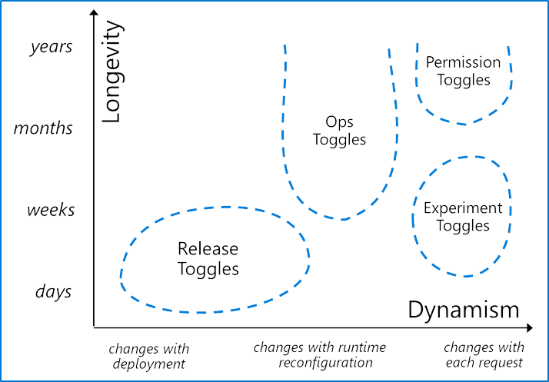
Feature toggle maintenance
Os alternadores de recursos precisam ser mantidos
Remova-os quando puder
É uma dívida técnica se você os mantiver por perto
Source: http://martinfowler.com/articles/feature-toggles.html

Slide 18

Lesson 05: Canary releases

Slide 19

Canary releases
What is it?
Liberar um recurso para um subconjunto limitado de usuários finais
Quando você deseja implementar gradualmente um recurso para garantir o sucesso
How to implement it
Use uma combinação de alternadores de recursos, roteamento de tráfego e slots de implantação
Rotear% de tráfego para um slot de implantação com o novo recurso habilitado
Segmentar um segmento de usuário específico (por meio de alternadores de recursos)

Slide 20
Traffic manager
What is it?
O gerenciador de tráfego fornece a capacidade de controlar como as solicitações de clientes da Web são distribuídas para aplicativos no Serviço de Aplicativo do Azure. Dentro de um serviço de aplicativo, ele roteia o tráfego entre os slots de implantação
Por que você precisa disso?
Ele permite failover e recursos de distribuição de carga
Ele permite que você implante em um slot e, em seguida, mova lentamente o tráfego para o outro slot
O que isso oferece?
Ele oferece várias opções de como distribuir o tráfego, todas com base na disponibilidade

Slide 21

Lesson 06: Dark launching

Slide 22
Dark launching
Como versões canário, mas o objetivo é avaliar a resposta dos usuários aos novos recursos
O teste do back-end não é o objetivo principal
Os usuários muitas vezes não estão cientes de que estão sendo usados como cobaias para o novo recurso

Slide 23
Lesson 07: A/B testing

Slide 24
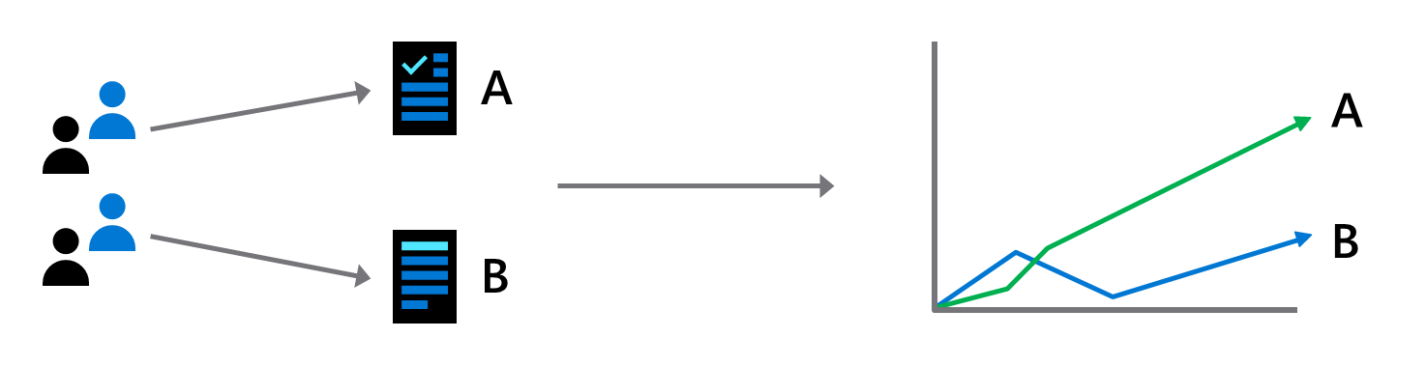
A/B testing
O teste A / B é um experimento em que duas ou mais variantes são mostradas aos usuários aleatoriamente e a análise estatística é usada para determinar qual variação tem melhor desempenho para uma determinada meta de conversão

Slide 25

Lesson 08: Progressive exposure deployment

Slide 26
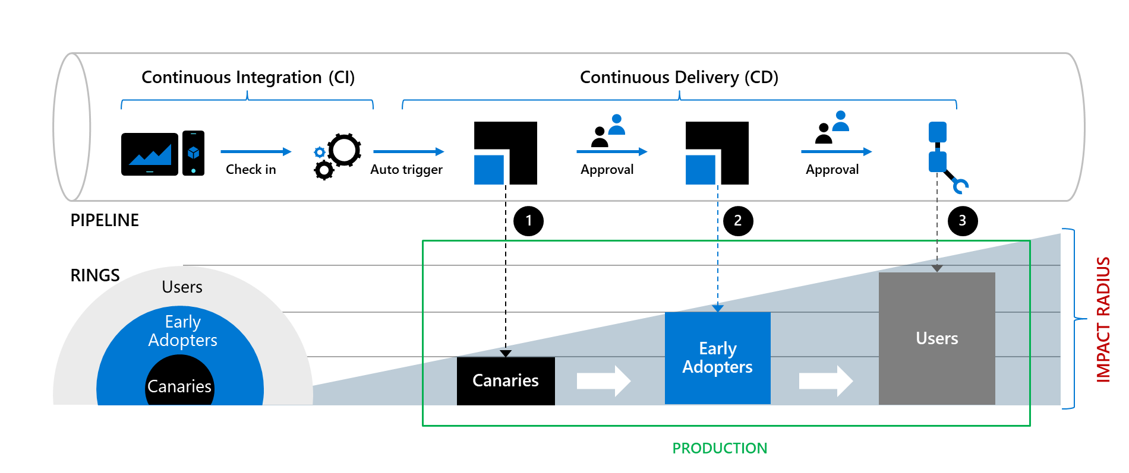
CI/CD with deployment rings

Slide 27
Demonstration: Ring-based deployment
DEMO
Notes:
Take a moment to complete the demonstration, as defined in the student manual.

Slide 28
Lesson 09: Lab

Slide 29
Feature flag management with LaunchDarkly and Azure DevOps
Lab overview:
In this lab, you will create and configure wiki in an Azure DevOps, including managing markdown content and creating a Mermaid diagram.
Objectives:
Create feature flags in LaunchDarkly
Integrate LaunchDarkly with Web applications
Automatically roll-out LaunchDarkly feature flags as part of Azure DevOps release pipelines
Duration:
Notes:
The labs are updated on a regular basis. For the latest information please visit:
https://microsoftlearning.github.io/AZ400-DesigningandImplementingMicrosoftDevOpsSolutions/

Slide 30
Lesson 10: Module review and takeaways

Slide 31
What did you learn?
Describe deployment patterns
Implement blue-green deployment
Implement canary release
Implement progressive exposure deployment

Slide 32
Module review questions
1
What is the easiest way to create a staging environment for an Azure WebApp?
2
What Azure-based tool can you use to divert a percentage of your web traffic to a newer version of an Azure website?
3
What characteristics make users suitable for working with canary deployments?
4
What is a potential disadvantage of using canary deployments?
5
Apart from the traffic routing method, what else does Azure Traffic Manager consider when making routing decisions?
Notes:
Q1 Answer: Create a deployment slot
Q2 Answer: Azure Traffic Manager
Q3 Answer: High tolerance for issues; Like working with bleeding-edge code.
Q4 Answer: Needing to look after multiple versions of code at the same time. Or, the users might not be the right ones to test changes in the particular deployment.
Q5 Answer: Availability of the end point. (It includes built-in endpoint monitoring and automatic endpoint failover)

